Slide 1
PROBLEM ÇÖZME BECERİSİ

Slide 2
Hepimiz hayatımızın doğal akışında problemlerle karşılaşmaktayız ve bunlara çözüm yolları aramaktayız.
Problem çözme, bir durum üzerine düşünebilme, neler yapılacağına karar verebilme, seçenekleri değerlendirebilme ve bunlar sonucunda çözüme ulaşabilmektir.
Küçük yaşlarda kazanılan problem çözme becerileri, bireylerin ileri yaşlarında özerk kişilik oluşturmasında büyük bir rol oynamaktadır.

Slide 3
Araştırmalara göre, aşırı baskıcı, koruyucu ve disiplinli ebeveyn tutumları çocukların problem çözme becerilerinin gelişmesini engellemekte, demokratik ebeveyn tutumları ise çocuklarda problem çözme becerilerini geliştirmektedir.
(Kayaalp & Gündüz, 2018)

Slide 4
Bazı ebeveynler, çocuklarının problemleriyle kendi başlarına mücadele etmesini sağlamak yerine kendileri bu problemlere müdahale ederek çocuklarının problemlerini çözmeye çalışmaktadır.

Slide 5
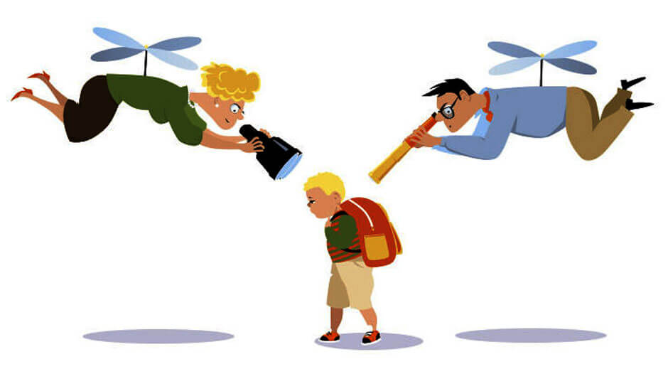
Çocuğa ihtiyaç duyduğundan daha fazla yardım ederek, aşırı kontrol edici, aşırı koruyucu şekilde çocukların hayatına dahil olan, müdahaleci yaklaşımındaki aile tutumu helikopter ebeveynlik olarak ifade edilmektedir. (Avcı & Güleç, 2020)
Bu kavram bir çocuğun annesi hakkında “helikopter gibi başımda dönüyor “ demesi ile ortaya çıkmıştır.

Slide 6
Helikopter Ebeveynlik Nasıl Ortaya Çıkar?
Helikopter ebeveynlik, anne ve babalarda bir çok sebepten dolayı ortaya çıkabilmektedir.
Çocuklarının başarısız olmasından korkması
İyi bir akademik kariyer sahibi olamazsa ileride ekonomik bağımsızlığını kazanamayacağını düşünmesi

Slide 7
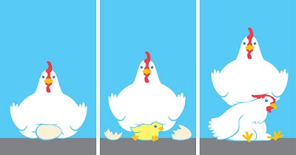
Daha önce kendi anne-babaları tarafından ihmal edildiğini düşündüğü için çocuklarına karşı aynı tavrı sergilemekten korkmaları
Aşırı ilgili başka aile gördüklerinde, daha iyi bir ebeveyn olduklarını göstermek için rekabetçi bir tavır almaları

Slide 8
Helikopter Ebeveyn Özellikleri
Çocuklarıyla ve onun yaşadığı her problemle aşırı derecede ilgilenme,
Sorunları çözebilecek olmasına rağmen çocuğuna bırakmadan tüm sorunları çözme,
Çocuğunun okul hayatıyla ve okul başarısıyla fazlaca ilgilenme,

Slide 9
Çocuğunun hayatını planlama, yönetme,
Katılacağı etkinliklere, kurslara çocuğu adına karar verme, hedef belirleme gibi tutumlar vardır.
(Fingerman ve ark., 2012; Segrin ve ark., 2012; Bradley-Geist ve Olson-Buchanan, 2014).

Slide 10
Çocuklar Üzerinde Ne Tür Etkileri Vardır?
Bu tutumu sergileyen anne ve babaların beklentileri, niyetleri her ne kadar iyi olsa da, bu tutumu sergilemek çocuklar üzerinde olumsuz etkiler bırakmaktadır. Olumsuz sonuçlara göre bu çocuklarda:
Problem çözme becerilerinin yetersiz gelişimine,
Yetişkinlik dönemine geldiğinde depresyona yatkınlık ve depresyon ilaçlarını kullanmaya yönelik yatkınlık,
Kimlik gelişimi ve özgüven ile ilgili sorunlar,
Bağımlı kişilik gelişimi,
Benlik saygısında düşüş,
Narsist kişilik gelişimi görülebilir.

Slide 11
Çocuklara problem çözme becerisi kazandırmak için ailelere öneriler;
Çocuğunuzu bir sorun anında mutlaka dinleyin ve onun ihtiyaçlarını, isteklerini anlamaya çalışın
Çocuğunuza onu anladığınızı belirtin, onun düşüncelerini özetleyerek doğru anlayıp anlamadığınızı ona gösterin.
Düşüncelerine önem gösterdiğinizi hissettirin. Böylece bir sorunla karşılaştığında kendi verdiği kararların önemli olduğunun farkında olacak ve doğru adımlar atacaktır.

Slide 12
Çocuğunuzla beraber beyin fırtınası yaparak çözümler bulmaya çalışabilirsiniz.
Fikirleri sizin vermeniz yerine onun bulmasını teşvik etmelisiniz. Basit ya da saçma önerileri olabilir. Onu eleştirmeden her önerisini değerlendirmelisiniz. Uygulanabilir hale getirmek için fikrini geliştirmesine yardım edebilir ya da olumsuz bir seçenek varsa nedenlerini paylaşabilirsiniz.

Slide 13
Çocuğunuza problemi ifade edebilmesi için ya da çözüm yolu bulabilmesi için düşünmeye sevk edecek açık uçlu sorular sorabilirsiniz.
Ne oldu?
Böyle olunca sen ne hissettin?
Peki sence o ne hissetmiş olabilir?
Sen onun yerinde olsaydın böyle bir durumda ne hissederdin?
Senin başına böyle bir şey gelmiş olsaydı sana ne yapılmasını isterdin?
Böyle olmasaydı farklı olarak ne yapabilirdin? gibi.

Slide 14
Kendi ev yaşantınızda ve sosyal hayatınızda ona küçük sorumluluklar verin. Vereceğiniz bu sorumluluklar çocuğunuzun kendine güvenen bir birey olmasına yardımcı olacaktır. Kendine güvenen bir çocuk da bir sorunla karşılaştığında çözüm üretirken kendine güvenerek hareket edebilecektir.

Slide 15
Çocuğunuzla birlikte filmler izleyin, kitaplar okuyun. Bu aktiviteyle birlikte filmde ya da kitapta yaşanan bir sorunda çocuğunuza ‘bu senin başına gelse ne yapardın?’ gibi sorular yöneltebilirsiniz. Bu tarz küçük sorular ile çocuğunuzun başına gelmeden, farklı problemlere karşı çocuğunuzun çözüm üretmesini sağlayarak çoklu düşünmesine destek olabilirsiniz.

Slide 16
ÇOCUKLARIN PROBLEM ÇÖZMEDE KULLANABİLECEKLERİ BEŞ AŞAMALI BİR STRATEJİ:
DENETLEME
KONUŞMA
DÜŞÜNME
HAREKETE GEÇME
ÖDÜLLENDİRME

Slide 17
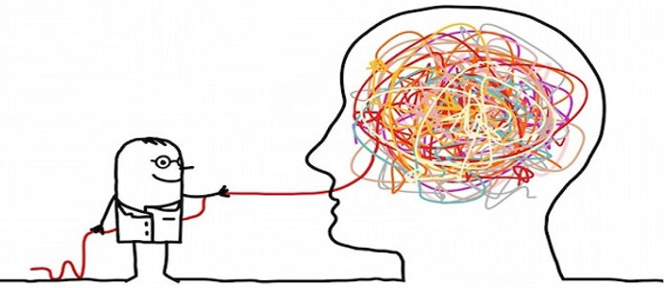
1. KONUŞMA
“Sorununuzu paylaşırsanız, sorun bir bütün olmaktan çıkıp yarıya iner.”
Çocukların çoğu ya sorunlarını başkalarına hissettirmez ya da farklı biçimlerde dışa vurur. (Örneğin, küçük kardeşini dövmek, yatmak istememek ya da başkalarının eşyalarına zarar vermek vb.)
Bu nedenle, atılacak ilk adım, kendilerini üzen ya da endişelendiren konuyu, çok güvendikleri biri ile konuşabilmelerini sağlamaktır. Çoğunlukla bu kişi anne ya da babadır, fakat sorun anne-baba ile ilgili ise sorunu bir başkası ile konuşması için teşvik edilmelidir.

Slide 18
2. DÜŞÜNME
Bu aşamada çocuğa, herhangi bir önlem almadan önce, sorununu tüm ayrıntılarıyla düşünmesi gereği hatırlatılır. Düşüncelerini netleştirmesi ya da yeni fikirler üretmesi için önerilebilecek yöntemler:
Resim yapmak,
“İyi” ve kötü” şeyler listesi hazırlamak,
Sorun hakkında farklı biçimde biten öyküler yazmak,
Fikir jimnastiği yapmak.

Slide 19
3. HAREKETE GEÇME
“İyi formüle edilen bir problem yarı yarıya çözülmüş demektir.”
Bu aşamada çocuğunuzun uygulamaya yönelik bir eylem planı yapmasına yardım ediniz.

Slide 20
4. DENETLEME
Çocuğun işine gereğinden fazla karışmanın sonuç üzerinde istenmeyen etkileri olur. Bu nedenle, bir gözden geçirmenin yararlarından söz ettikten sonra, çocuğunuzla oturup ne tür bir kontrol mekanizmasının daha yararlı olacağı konusunda konuşun. Bu konuda bir başkasının yardımını istiyorsa (arkadaşı, öğretmeni ya da anne veya babası) eylem planının bir parçası olarak, bu kişiyle sürekli iletişim halinde olasını sağlayın. Ayrıca, kendi kendine denetlemesi için onu teşvik edin ve bu konuda önerilerde bulunun.

Slide 21
5. ÖDÜLLENDİRME
Bu aşamada problemini çözebildiği için çocuğun ödüllendirilmesi gerekir. Fakat, bundan daha önemlisi, yavaş ilerleme kaydediyorsa veya başarısız olduysa bile, gösterdiği “çaba” için onu ödüllendirmeyi unutmayın. Ödüllerinizi hazırlarken, amaca uygun olmalarına dikkat edin ve abartmayın.

Slide 22
DİNLEDİĞİNİZ İÇİN TEŞEKKÜRLER.

Slide 23
KAYNAKÇA
AVCI, S. Ç., & GÜLEÇ, D. (2020). Yeni bir kavram: helikopter ebeveynlik. Ordu Üniversitesi Hemşirelik Çalışmaları Dergisi, 3(2), 163-168.
Beyaz, E. (2021). Helikopter Ebeveynlik. Doç. Dr. Mehmet Dalkılıç, 587.
https://www.ustunyeteneklicocuklar.com/cocuklarin-problem-cozmede-kullanabilecekleri-bes-asamali-bir-strateji/
Kayaalp, İ., & GÜNDÜZ, B. (2018). ERGENLERİN ANNE BABA TUTUMLARI İLE PROBLEM ÇÖZME BECERİLERİ ARASINDAKİ İLİŞKİDE BENLİK SAYGISININ ARACI ROLÜ. Mehmet Akif Ersoy Üniversitesi Eğitim Fakültesi Dergisi, (48), 514-536.
YILMAZ, H. (2020). Türkiyede helikopter ebeveynlik eğilimi ve helikopter ebeveynlerin demografik özellikleri. Sosyal Politika Çalışmaları Dergisi, 20(46), 133-160.
https://yukselenzeka.com/ocuklarda-sorun-cozme-becerisi-nasil-gelistirilir/

